Slide 1
2012年7月11日 二水会
【日印国交60周年事記念事業】
「バンガロールメトロ体感・スケッチ大会」
ご報告
■2012年6月3日（日） ： バンガロールメトロ体感・スケッチ大会
■2012年6月10日（日）： スケッチ大会表彰式
■主催 ：
バンガロールメトロ公社、バンガロール日本商工会、バンガロール日本人会
■協賛 ：
在インド日本大使館、JICA、バンガロール日印商工会

Slide 2
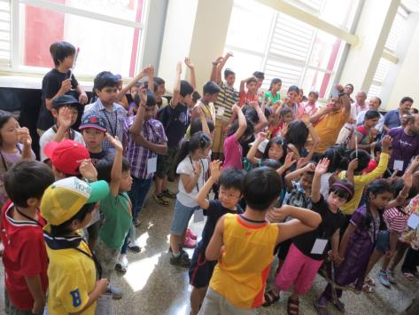
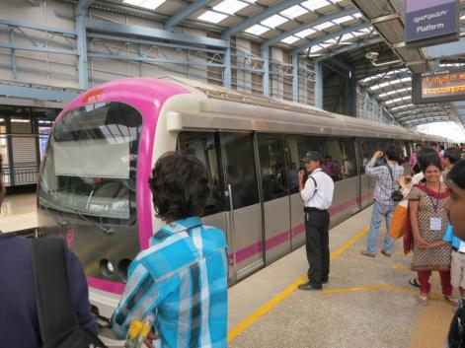
【日印国交６０周年記念事業】 バンガロールメトロ体感・スケッチ大会
２０１２年６月３日（日）
日印国交樹立６０周年記念事業として、メトロの試乗会と
絵画コンテストを開催。日印の子供達の文化交流に貢献。
MGロード駅集合！
メトロ体感

Slide 3
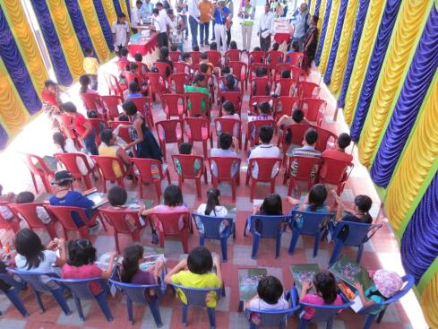
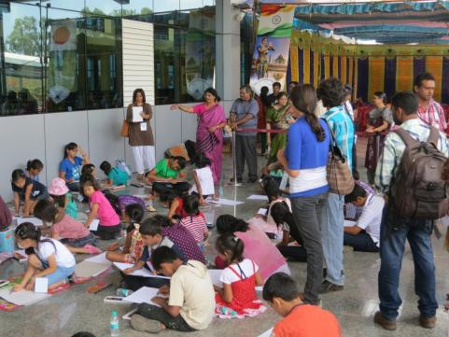
【日印国交６０周年記念事業】 バンガロールメトロ体感・スケッチ大会
日印の子供達が、言葉や国を超えて、お絵かきで交流
日印から６０名の子供が参加
熱心にお絵かき

Slide 4
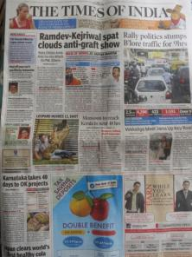
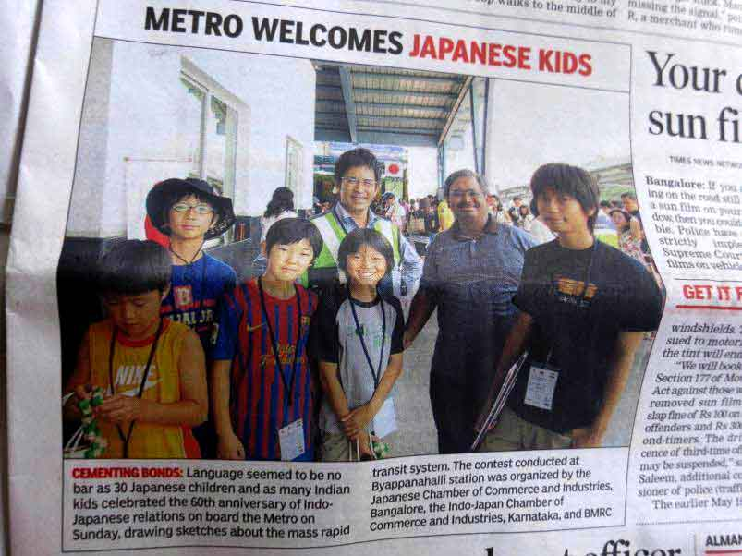
【日印国交６０周年記念事業】 バンガロールメトロ体感・スケッチ大会
インドメディアにも大きく取り上げられ、６０周年に相応しい日印の草の根交流を実現

Slide 5
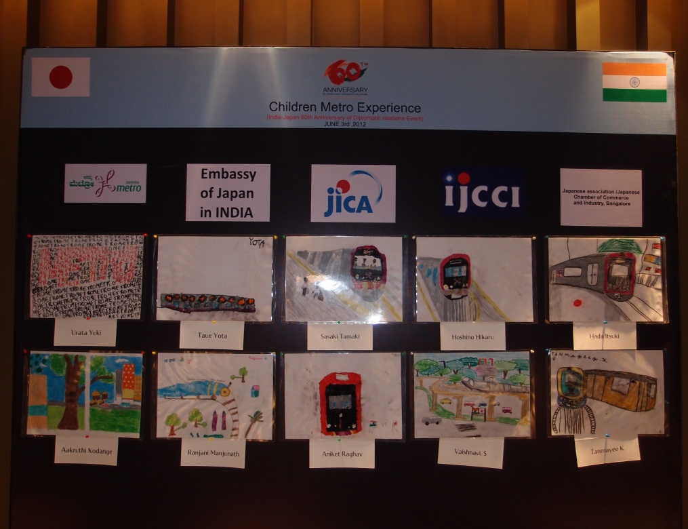
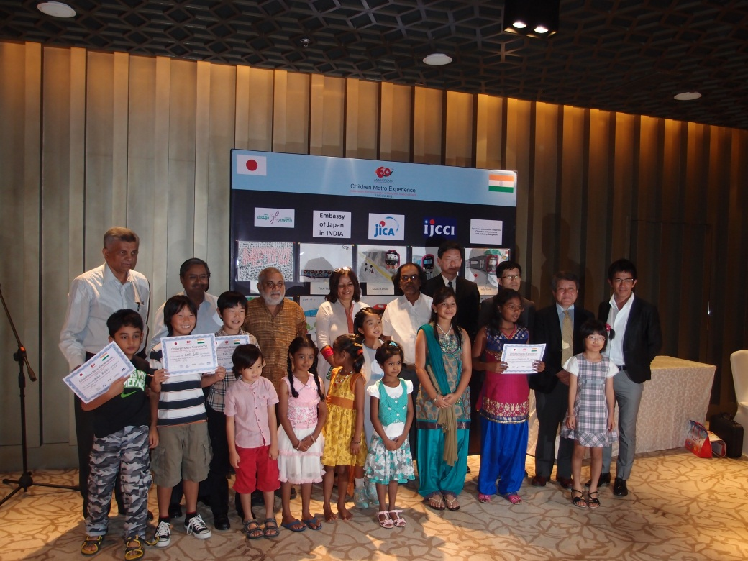
【日印国交６０周年記念事業】 バンガロールメトロ体感・スケッチ大会
２０１２年６月１０日（日）
スケッチ表彰式をTaj Vivanthにて開催
日印10名のすばらしい個性が
賞に選ばれました！
表彰式記念撮影！

Slide 6
【日印国交６０周年記念事業】 バンガロールメトロ体感・スケッチ大会
バンガロールメトロ体感・スケッチ大会精算
支 出 | スケッチブック | INR 11,550 | 70冊
 | クレヨン | INR 3,440 | 70個
 | 記念品 | INR 5,050 | 審査員への贈呈品（ペン）
 | ラミネート費用 | INR 2,960
 | 看板作製費用 | INR 15,011
 | 計 | INR 38,011
※日本人会・日本商工会賞のソニーフォトフレームはソニー殿より無償で ご提供頂きました
※上記費用について日本人会・日本商工会にて折半で負担することとし 6月27日の商工会役員会で承認されました

